Slide 1

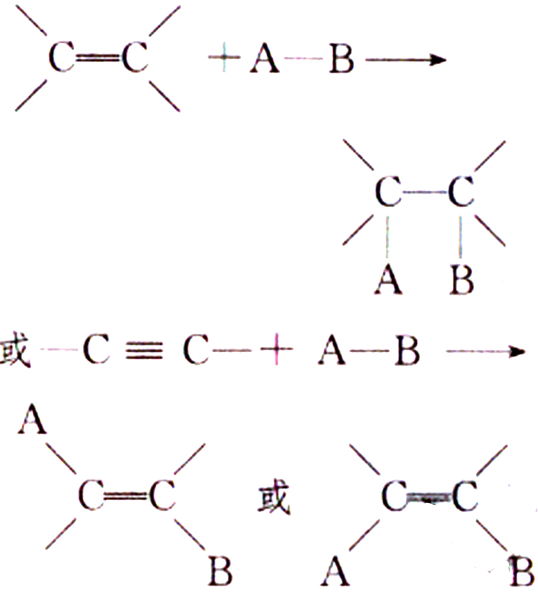
取代反应和加成反应的比较
 | 取代反应 | 加成反应
概 念
反应通式
有机分子中的双键（或三键）
两端的碳原子与其他原子或原
子团直接结合生成新的化合物
的反应
有机分子中的某些原子或原子
团被其他原子或原子团所代替
的反应
A—B+C—D A—C+B—D（C代替B或B代替C）

Slide 2
 | 取代反应 | 加成反应
键的变化
产物
一般是C—H、O—H或C—O键断
裂，结合一个原子或原子团，
另一个原子或原子团同代替下
来的基团结合成另一种物质
不饱和键中不稳定者断裂，不
饱和碳原子直接和其他原子或
原子团结合
两种或多种物质
一般是一种物质

